Slide 1
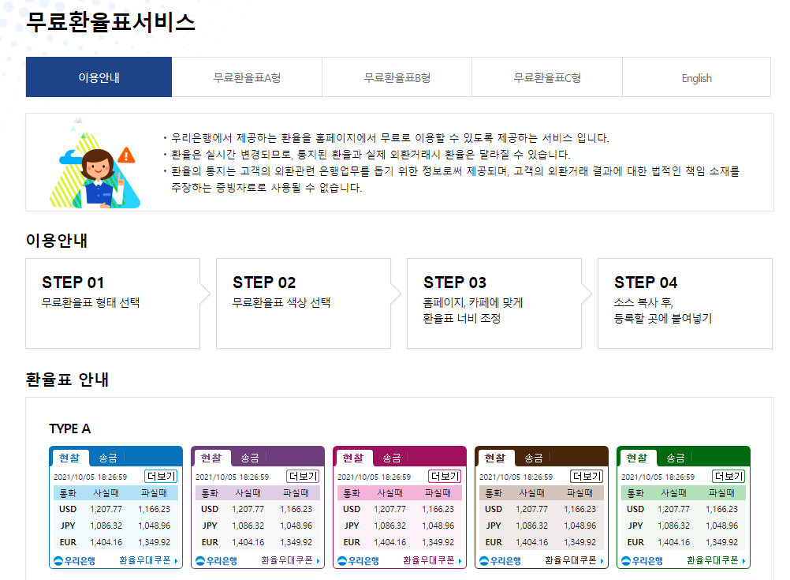
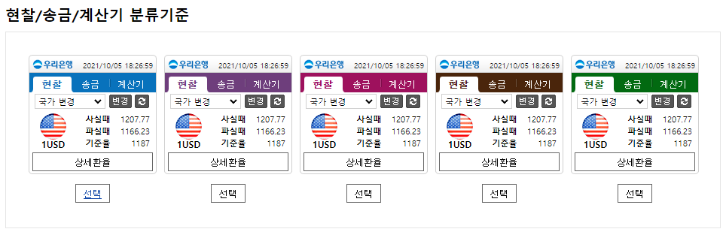
환율
은행에서 제공하는 무료환율표 코드 사용
<iframe src="https://sbiz.wooribank.com/biz/Dream?withyou=FXCNT0006&rc=0&divType=1&lang=KOR"
frameBorder=0 width=600 scrolling=no height=184 topmargin="0" name=irate marginWidth=0
marginHeight=0 title="무료환율표A형"></iframe>
https://sbiz.wooribank.com/biz/Dream?withyou=BZFXD0022

Slide 2
뉴스
경제/ 증권뉴스 페이지를 메인 페이지에 iframe과 include을 사용하여 나타냄
뉴스
include
메인
메인.jsp
<jsp:include page="뉴스.jsp"></jsp:include>
뉴스.jsp
<div id=Layer1 style="Z-INDEX: 1; LEFT: -150px; OVERFLOW: hidden; WIDTH: 750px; POSITION: absolute; TOP: -300px; HEIGHT: 500px">
<IFRAME name=list marginWidth=0 marginHeight=0 src="https://finance.naver.com/news/mainnews.naver" frameBorder=0 width=750 scrolling=no height=500 LEFTMARGIN="0"></IFRAME>
</div>

Slide 3
인기 주식 차트
#을 이용한 태그를 DB 해시태그 컬럼에 저장
같은 이름의 태그를 count를 사용해 개수 구하기
RANK를 이용해 count가 높은 순으로 정렬
DB
인기 주식 차트
select 해시태그
, count(*)
, rank() OVER (ORDER BY count(*) DESC) "RANK"
from 테이블명
group by 해시태그
having count(*) >= 1;

Slide 4
채팅방
웹 소켓을 이용한 채팅 기능
로그인 유무에 따라 채팅 가능 / 불가능
로그인 유무 확인
및
ID 정보 처리
채팅방
메인
채팅창 클릭

Slide 5

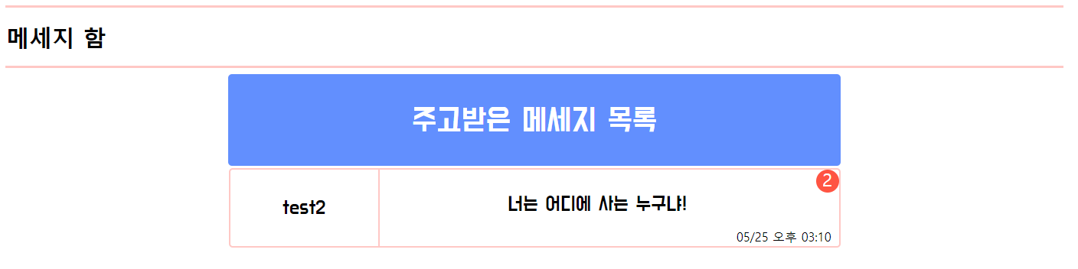
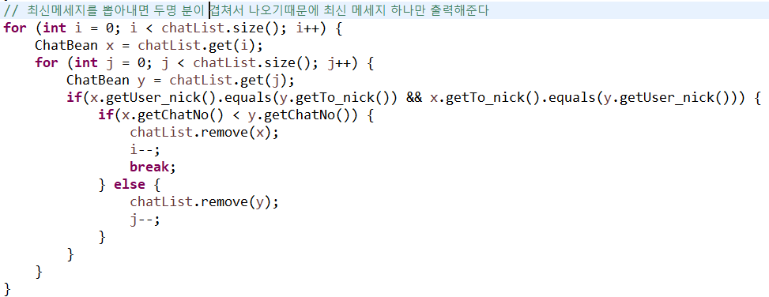
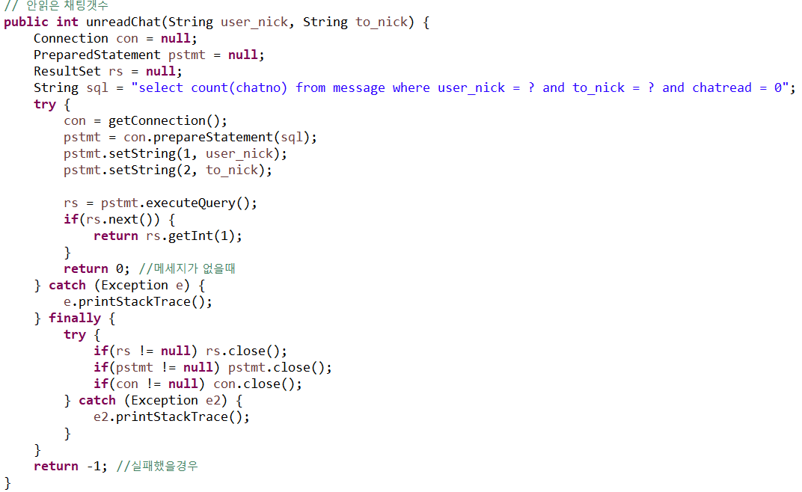
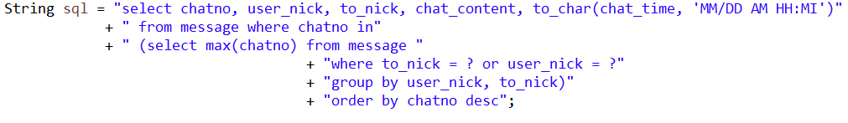
메시지 함
상대방에게 받은 메시지 중
아직 읽지 않은 최신 메시지 개수
나눈 메세지 중 가장 최근 메세지

Slide 6
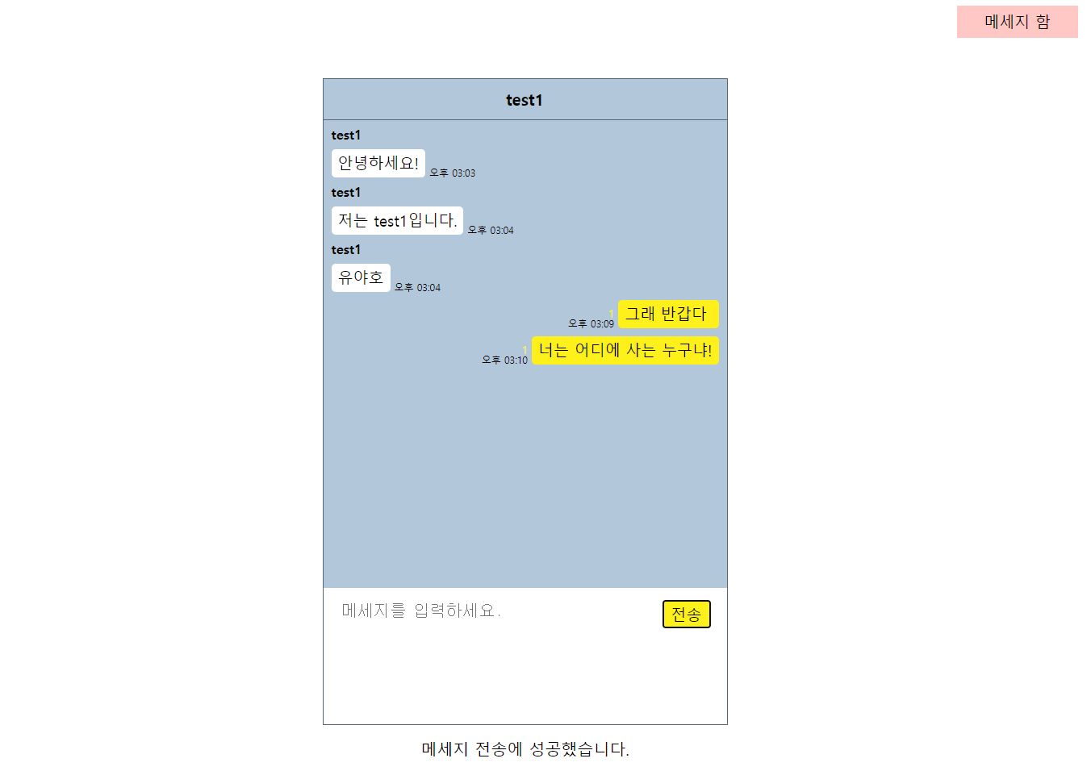
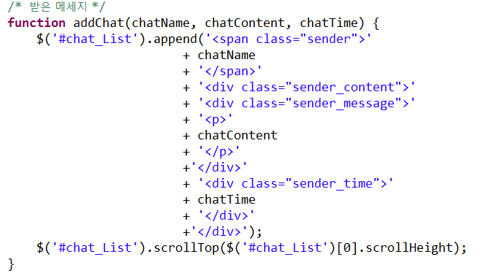
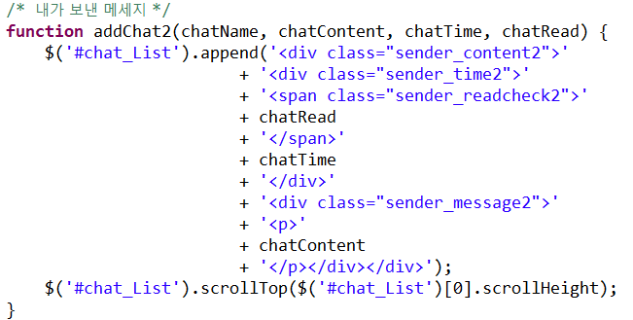
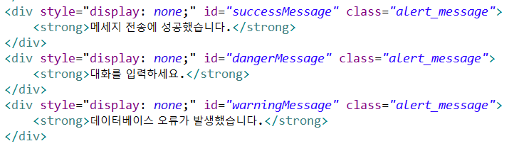
채팅 방
대화 상대방 닉네임
보낸 상대방의 닉네임이 표시됨
상대방이 대화를 읽지 않았을 경우 숫자 1을 표시

